Slide 1

Team 8
김만수
김선원
최용훈

Slide 2
Face-api를 이용하여 얼굴인식 출석 프로그램을 만들어 보기.
- 과제 목표

Slide 3
역할 분배
김만수 : 메인 프로그램, 동영상 제작
김선원 : PPT 제작, 발표
최용훈 : 논문 작성

Slide 4
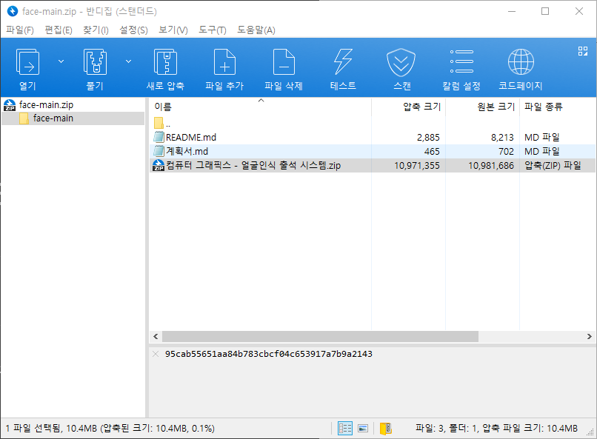
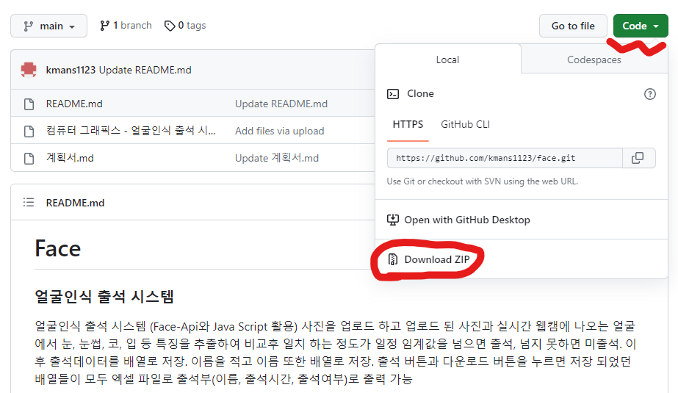

https://github.com/kmans1123/face

Slide 5
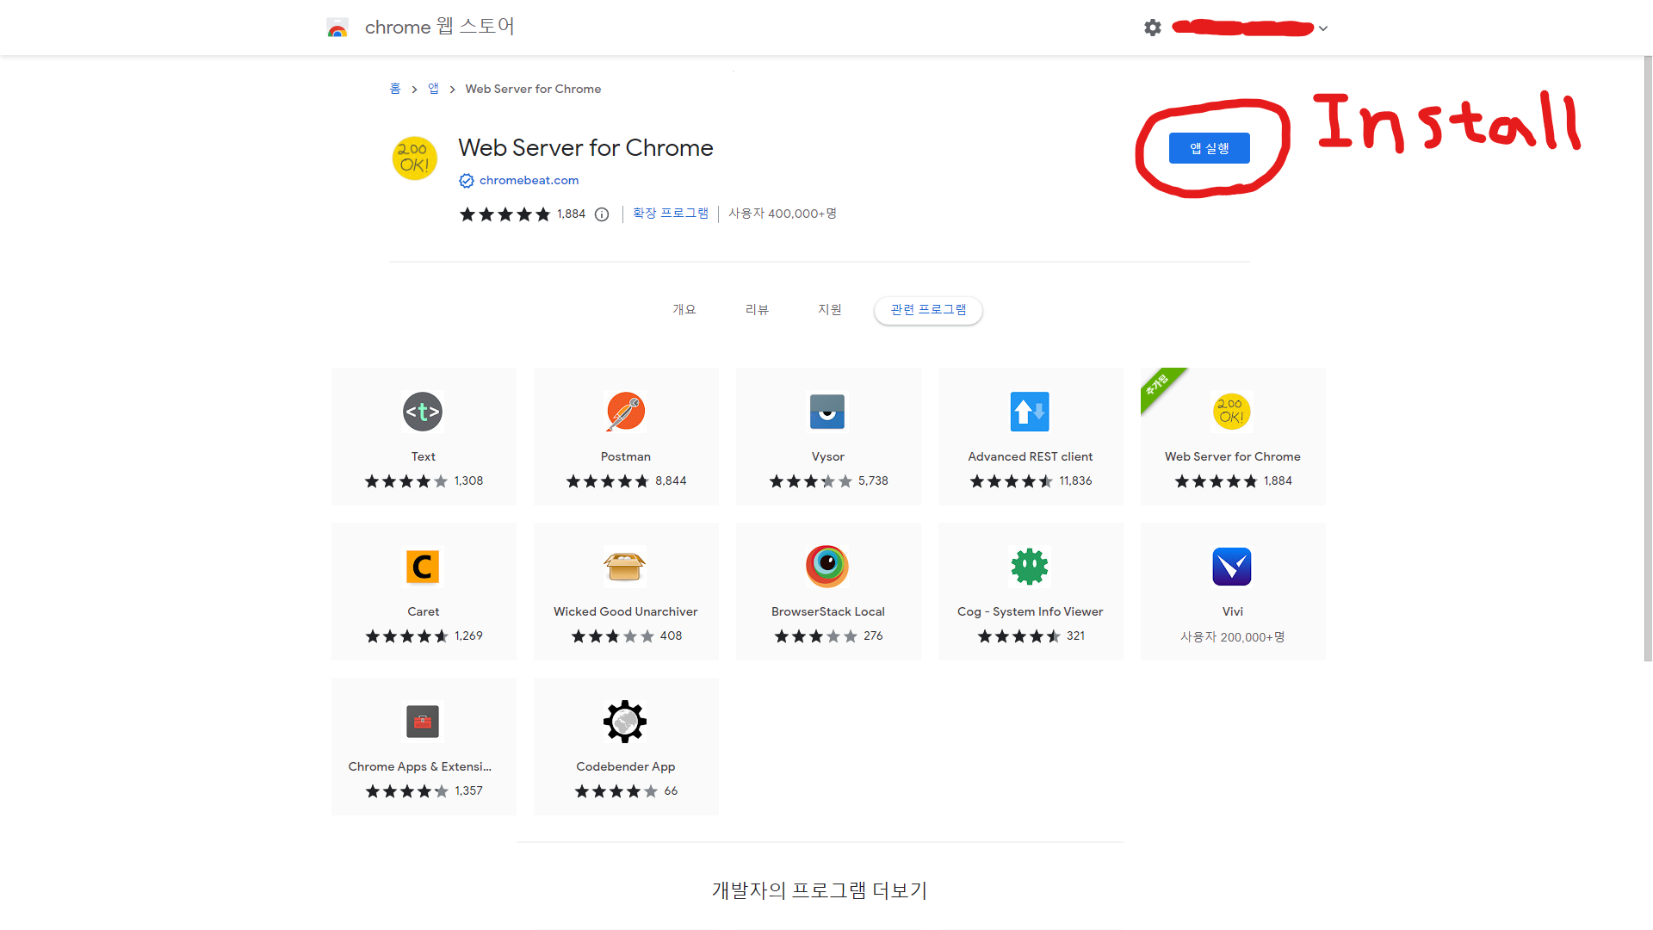


Slide 6
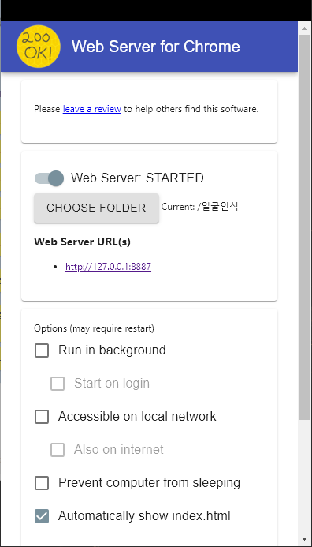
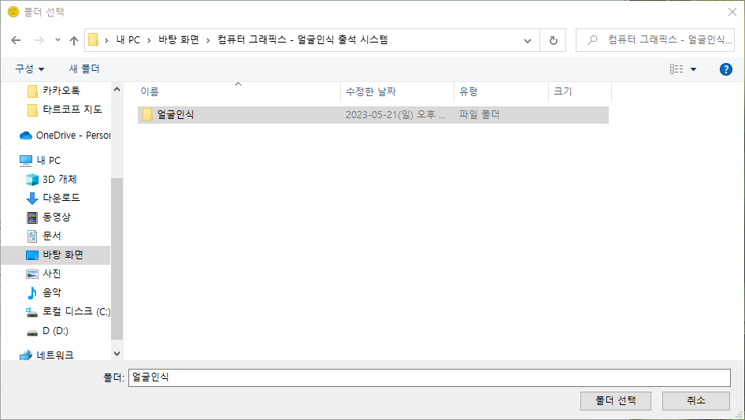





Slide 7

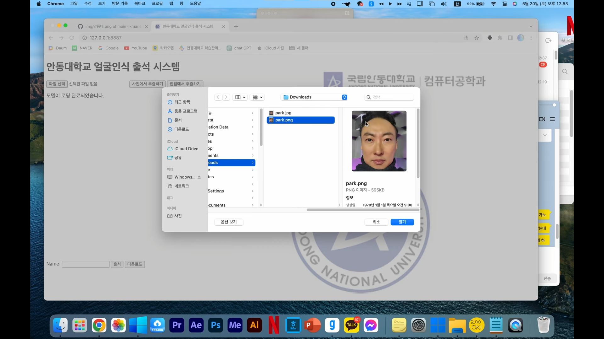



Slide 8
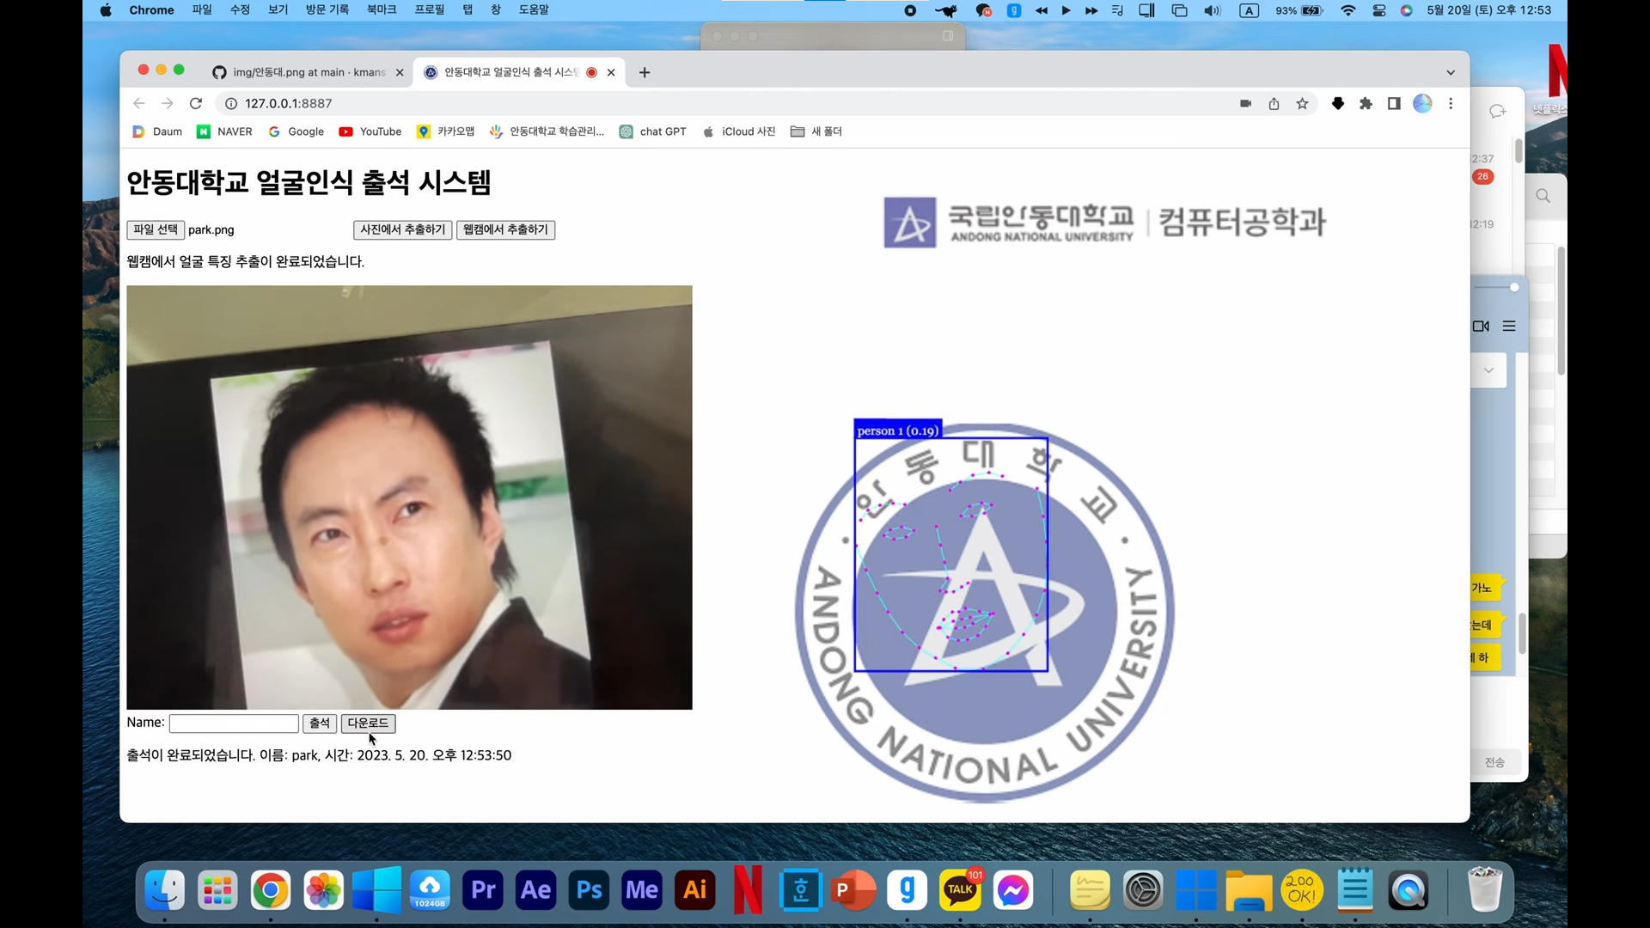



Slide 9
